Slide 1
第8课 金与南宋的对峙

Slide 2
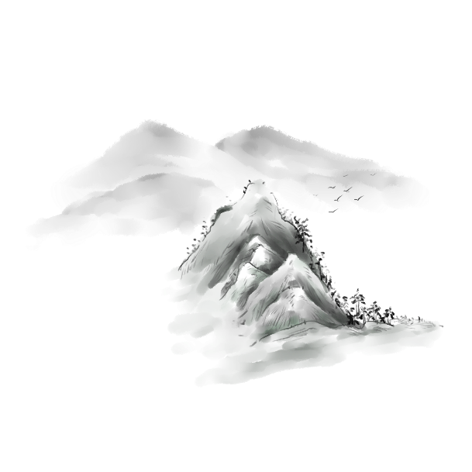
目录
01 女真族的崛起
02 金灭辽及北宋
03 南宋的偏安

Slide 3
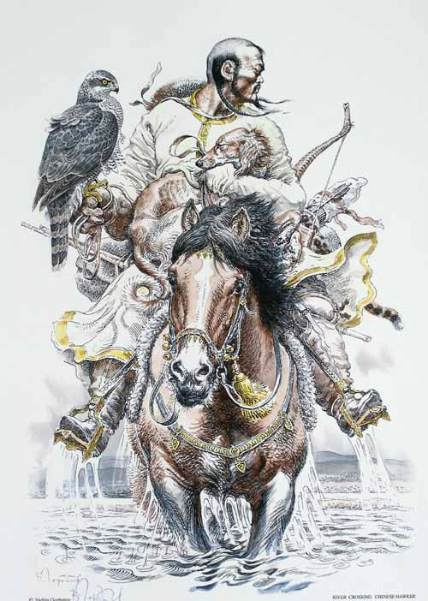
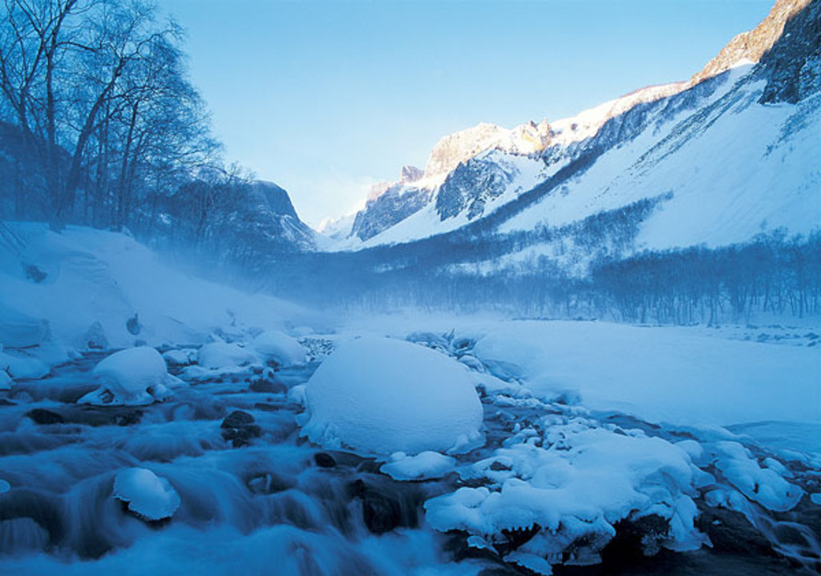
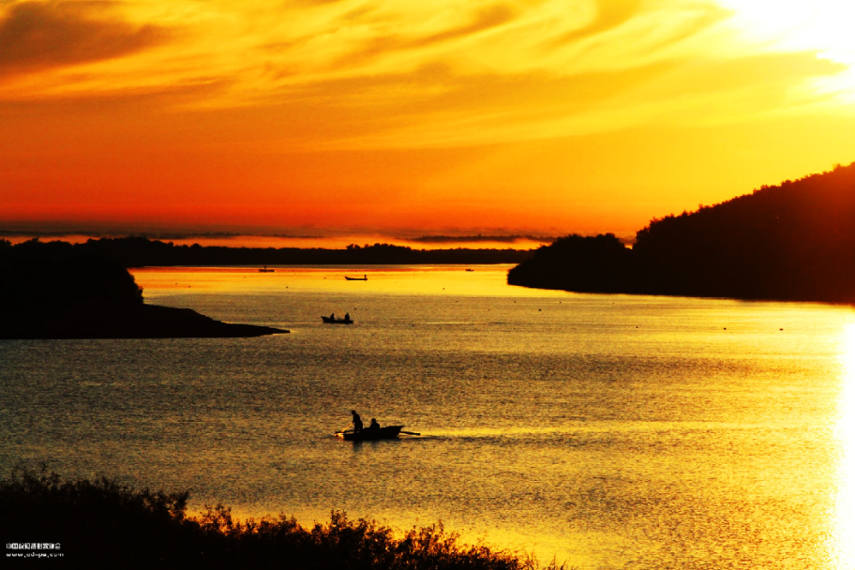
一、女真族的崛起
（一）概况
兴于白山黑水间
长白山
黑龙江
女真族武士
棒打狍[páo]子瓢舀鱼，野鸡飞到饭锅里。
女真族居住在黑龙江流域和长白山一带；生活方式是游牧和渔猎。

Slide 4
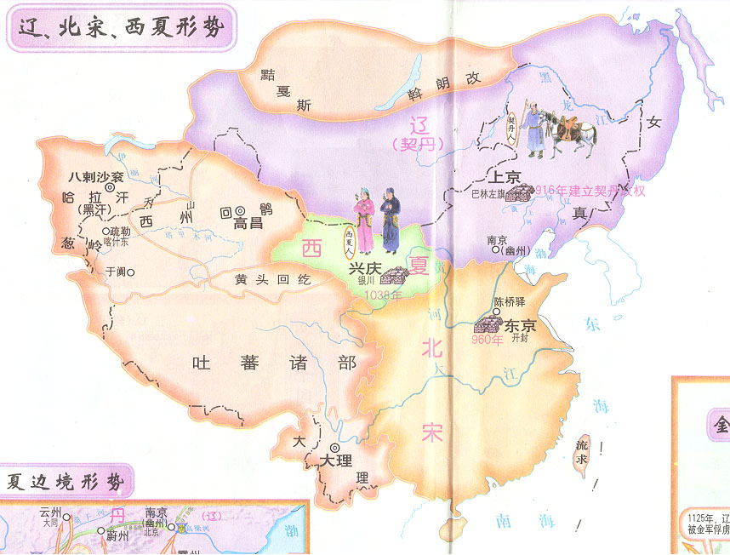
一、女真族的崛起
及天祚嗣位，责贡尤苛。又天使所至，百般需索于部落，稍不奉命，召其长加杖，甚者诛之。
《永乐大典（卷之五千二百五十一）》
女真
辽（契丹）
西夏
北宋
想一想：这一时期的女真人受到了哪一政权的压迫？
女真族受到辽的控制和压迫。

Slide 5
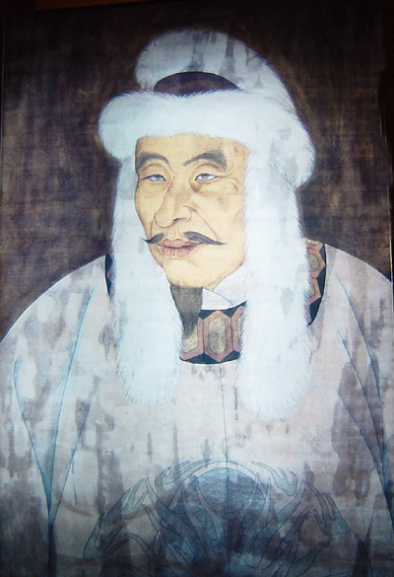
一、女真族的崛起
（二）建国过程
1.完颜阿骨打完成了女真各部的统一。
2.12世纪初，阿骨打起兵抗辽，1115年金太祖阿骨打建立政权，国号大金。
上曰：“辽以宾铁为号，取其坚也。宾铁虽坚，终亦变坏，惟金不变不坏。金之色白，完颜部色尚白。”于是国号大金，改元收国。
——[元]脱脱等《金史》卷二《太祖本纪》

Slide 6
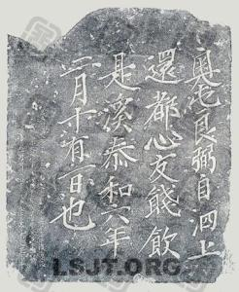
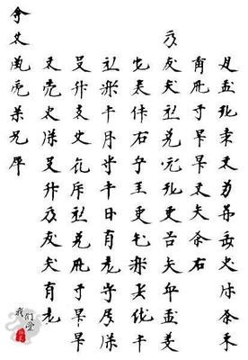
一、女真族的崛起
（三）发展措施
1.模仿中原王朝制度，改革女真部落军政体制
2.颁行女真文字
3.发展生产
勤于学习、善于改革是永葆国家活力的秘诀；从历史角度证明，改革开放的正确性
汉族文字
女真文字

Slide 7
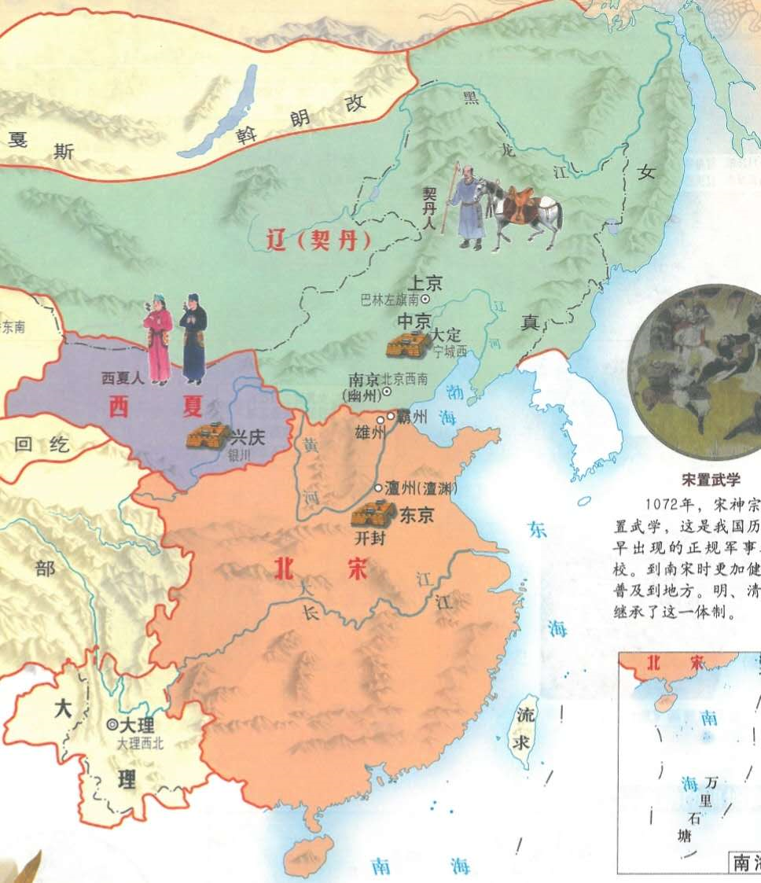
二、金灭辽及北宋
1：背景
女真势力迅速壮大
天祚皇帝，耽酒嗜音，禽色俱荒。斥逐忠良，任用群小。远近生灵，悉被苛政
——《全辽文》
统治腐败无能，社会动荡

Slide 8
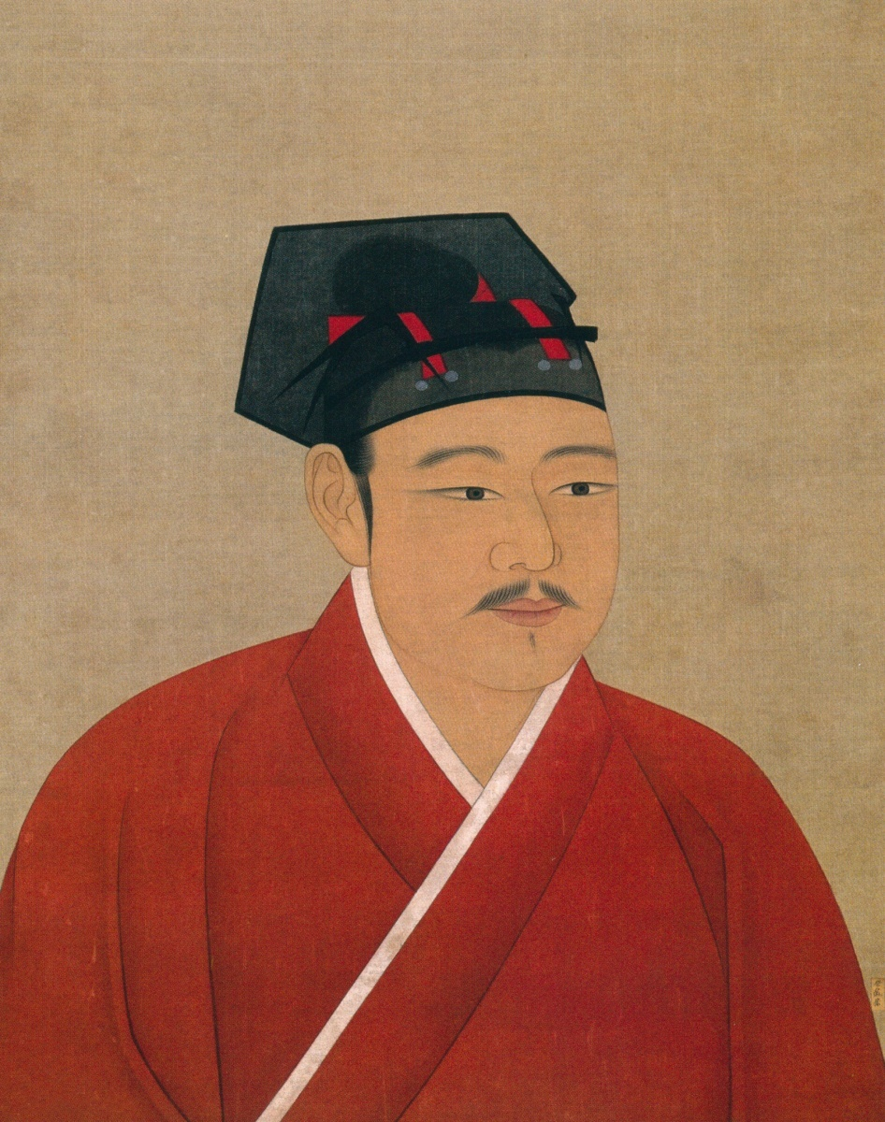
二、金灭辽及北宋
宋徽宗赵佶（1082年-1135年），宋朝第八位皇帝，书画家，自创一种书法字体，称为“瘦金体”。宋徽宗自幼就爱好笔墨、丹青、骑马、射箭、蹴鞠，在书法、绘画等方面颇有天赋。靖康元年（1126年），金军兵临城下，受李纲之言，禅让给太子赵桓，靖康二年，与钦宗赵桓被金人掳去。金天会十三年死于五国城，时年54岁。
“徽宗诸事皆能，独不能为君尔！” ——《宋史》
统治腐败无能，社会动荡

Slide 9
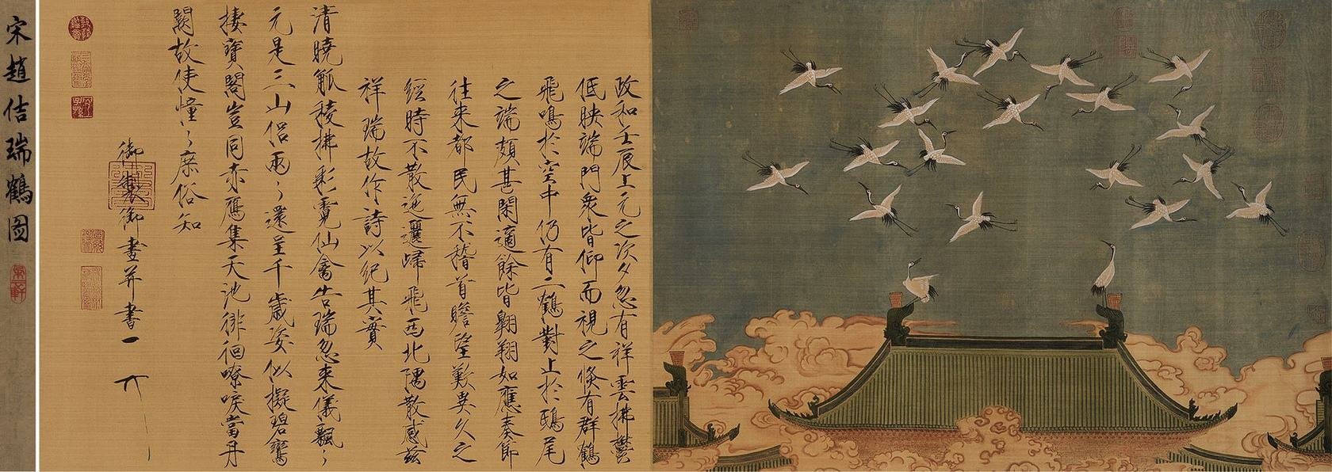
二、金灭辽及北宋
宋徽宗赵佶[jí]的书画名作瑞鹤图
瘦金体

Slide 10
二、金灭辽及北宋
2：征伐
第一步—联宋灭辽
1：联宋：海上之盟
宋徽宗数次派使臣出使金国，在1120年与金缔结盟约，由于双方地理上受辽国阻隔无法再陆上接触，而需要海上经渤海往来而得名“海上之盟”。
2：灭辽
1125年

Slide 11
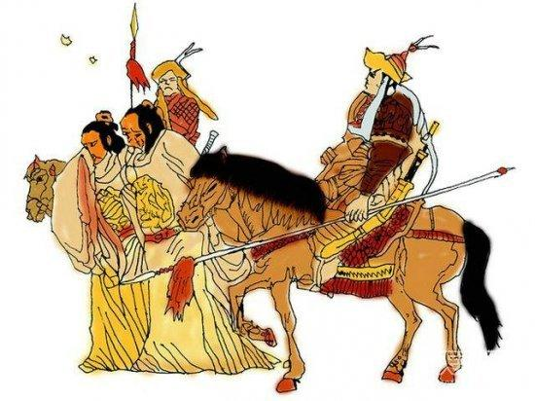
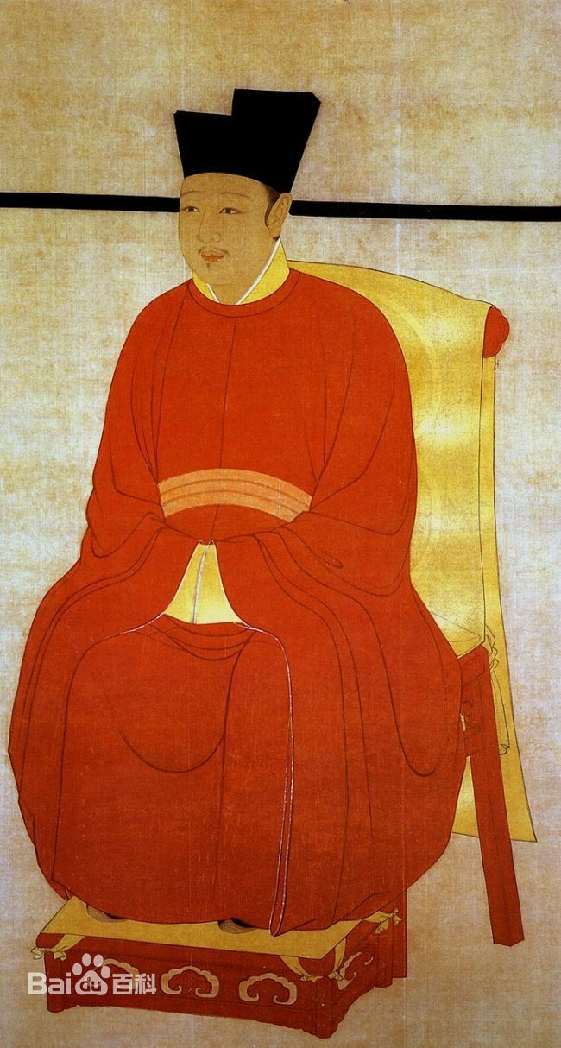
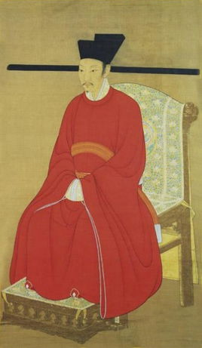
二、金灭辽及北宋
第二步：灭北宋
“靖康耻，犹未雪”——金灭辽及北宋
靖康二年（1127年）四月，金军攻破东京（今河南开封），俘虏了宋徽宗、宋钦宗父子及大量赵氏皇族、后宫妃嫔与贵卿、朝臣等三千余人，押解北上，东京城中公私积蓄为之一空。史称“靖康之耻”，北宋灭亡。

Slide 12
二、金灭辽及北宋

Slide 13
二、金灭辽及北宋
北宋灭亡与南宋建立

Slide 14
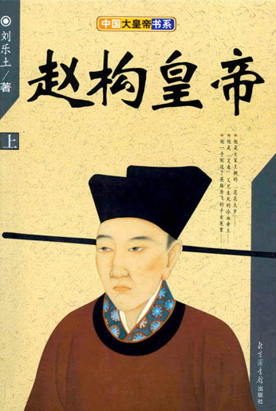
三、南宋的偏安
1.南宋建立
南宋建立的时间：1127年
建立者：赵构（宋高宗）
都城：应天府
国号：南宋

Slide 15
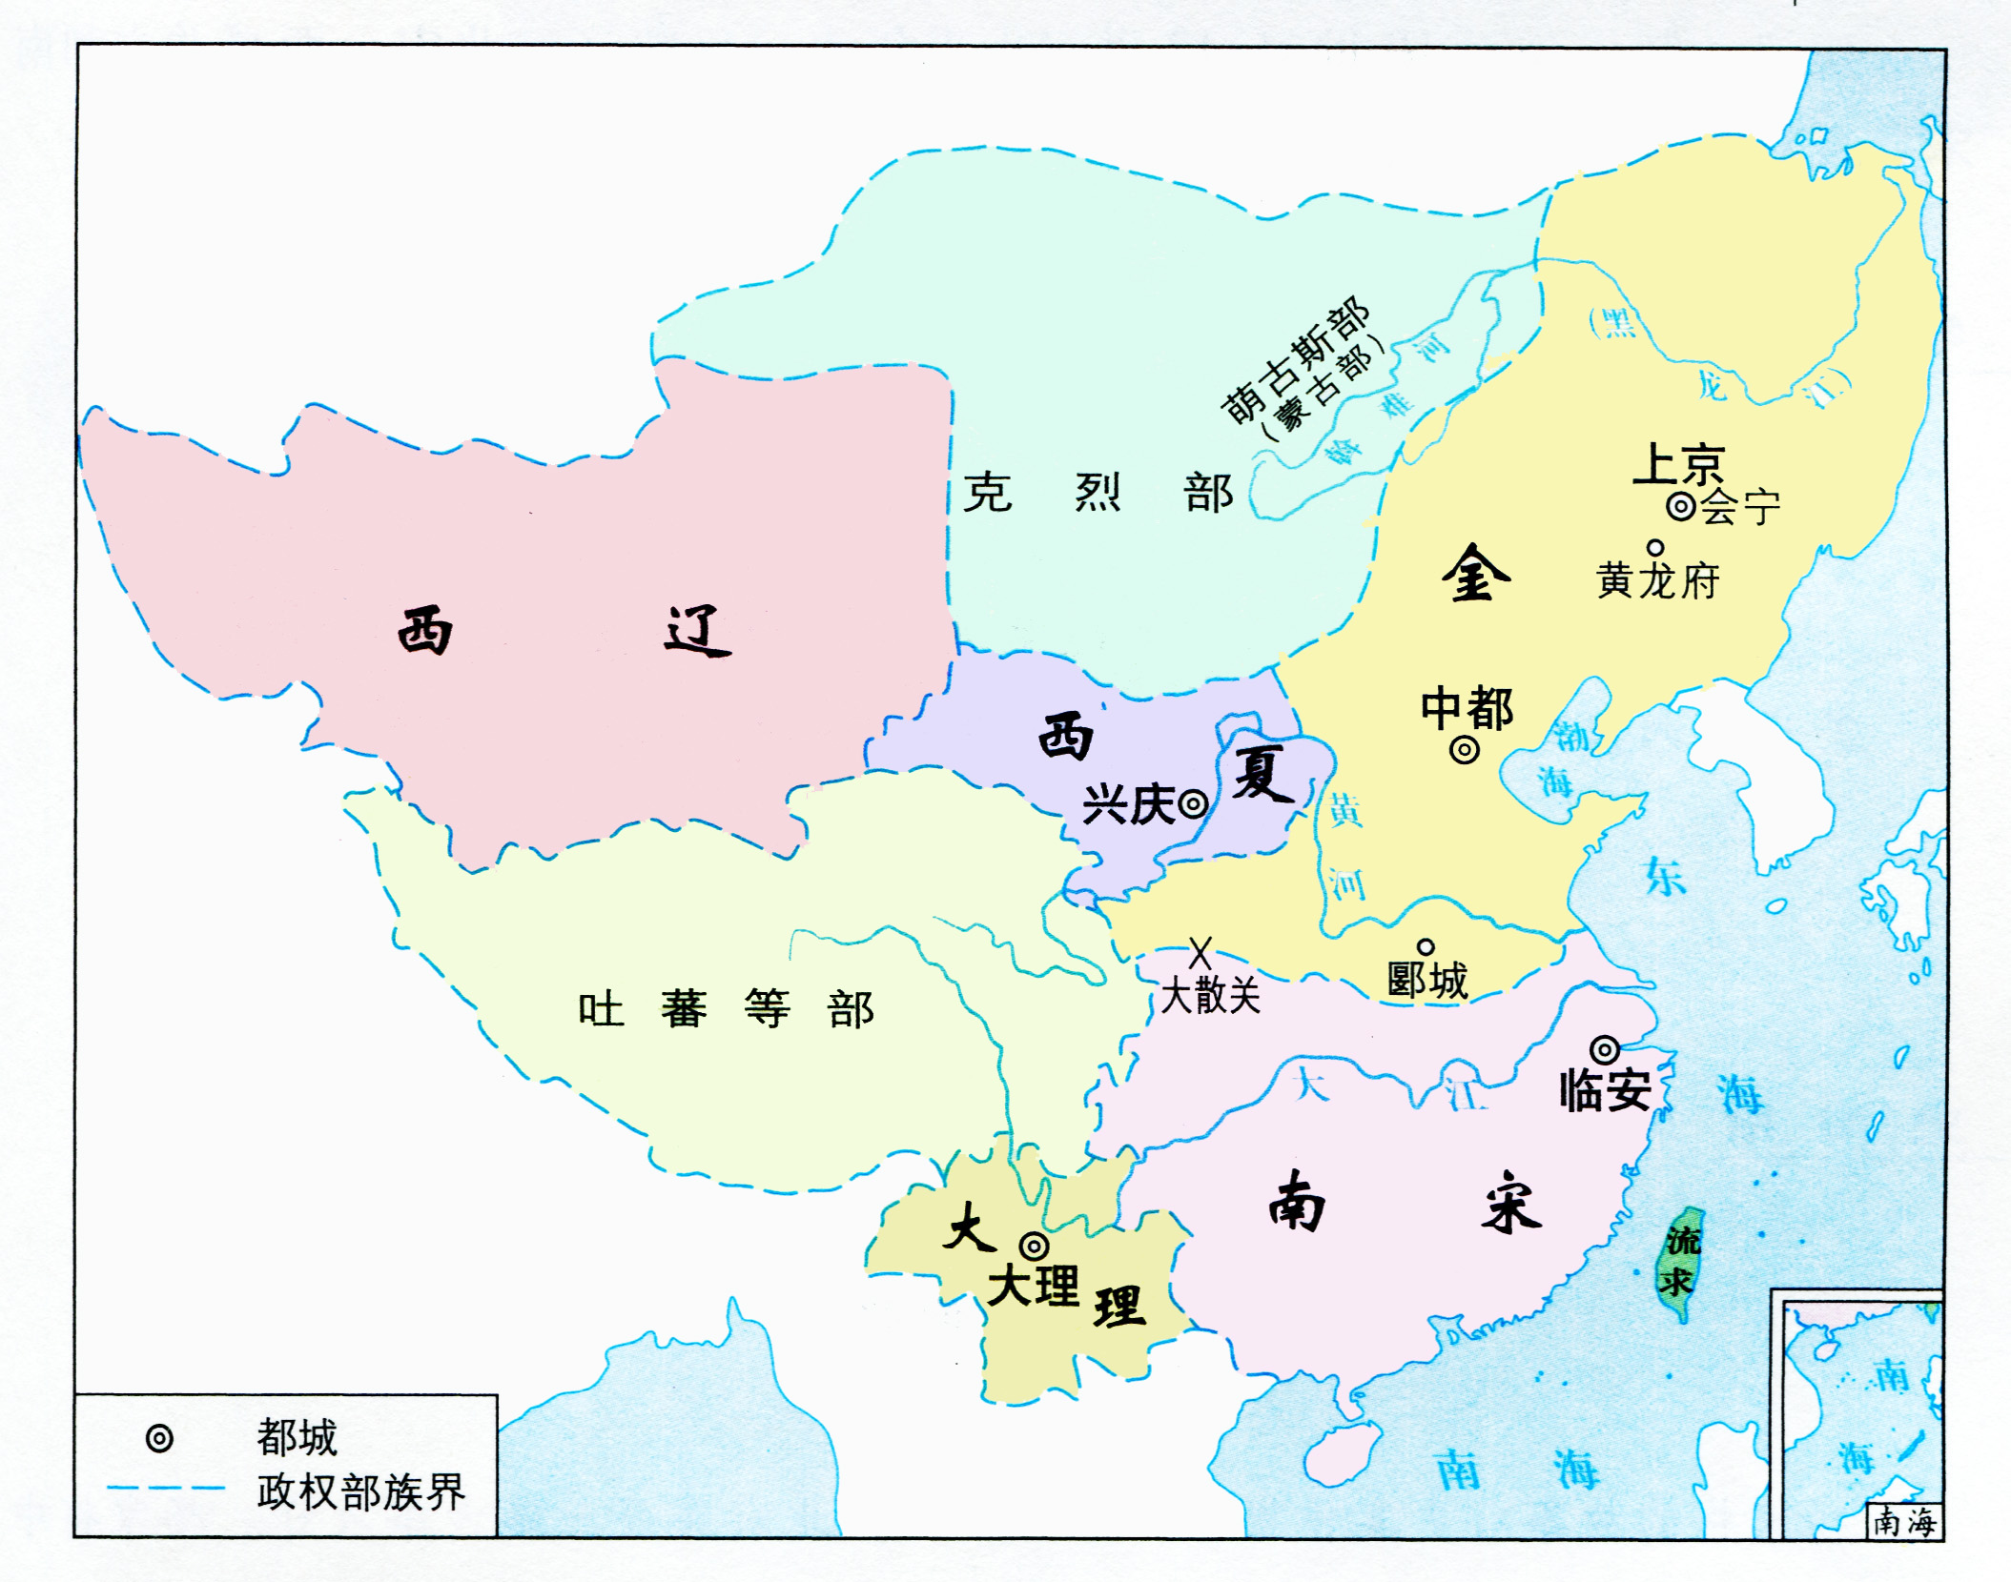
三、南宋的偏安
金、南宋、西夏形势图

Slide 16
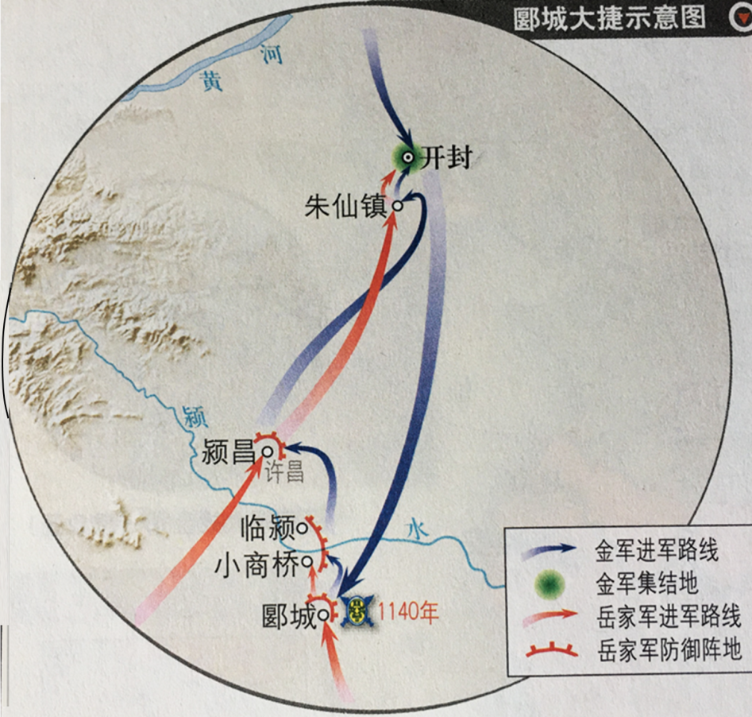
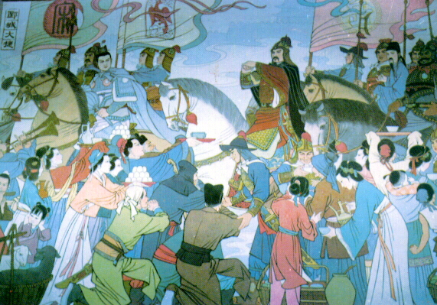
三、南宋的偏安
2.岳飞抗金
郾城大捷示意图
杭州岳王庙内的《郾城大捷》壁画（摹本）
“冻死不拆屋，饿死不掳掠”
“撼山易，撼岳家军难”

Slide 17
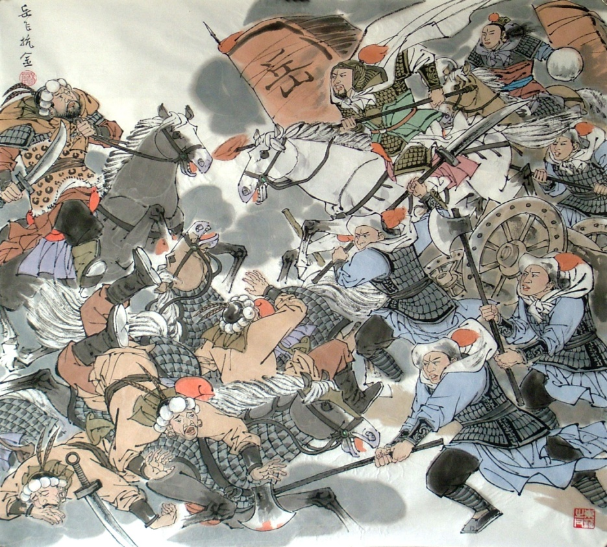
三、南宋的偏安
民众为什么尊崇和怀念岳飞？
1.岳飞廉洁正直、作战勇敢、精忠报国；
2.岳家军纪律严明；
3.岳飞和岳家军抗击金兵南下，为南方地区创造了相对安宁的生产生活环境，让南方人民免受战争灾难，保护了人民的生命财产，维护了南宋人民的利益。
岳飞抗金

Slide 18
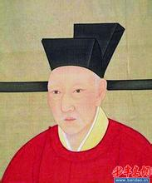
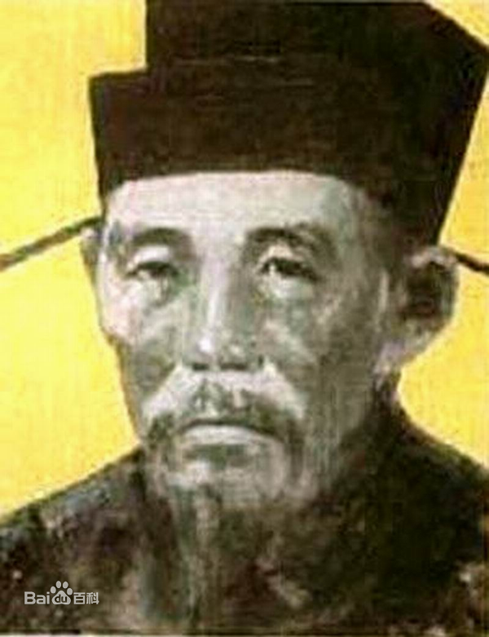
三、南宋的偏安
真原因
宋高宗和秦桧害怕抗金力量壮大，会危及他们的统治。
假罪名
“莫须有”
宋高宗：败，被灭；胜，老皇帝会回来。同时，不论胜败，人民武装都会在战争中得到发展。威胁着我的皇位。不如，趁胜和金人讲和。
秦桧：不杀岳飞，放虎归山，一旦抵抗派得势，我的地位不保，底细（暗通金人）必然泄露。杀掉他可得金人欢心。

Slide 19
三、南宋的偏安
总结：宋高宗和秦桧为什么要谋害岳飞？
①因为害怕抗金力量壮大，危及他们的统治。
②若迎回宋徽宗和宋钦宗，赵构皇位不保。
③害怕得罪金朝。

Slide 20
三、南宋的偏安
议一议：岳飞是抗金英雄，还是民族英雄？
岳飞是抗金英雄。因为民族英雄应是代表整个中华民族利益同外国侵略者进行斗争，而女真族是中华民族的一部分，宋金之战是兄弟之战。民族间的战争只有正义与非正义之说，没有侵略与被侵略之说。

Slide 21
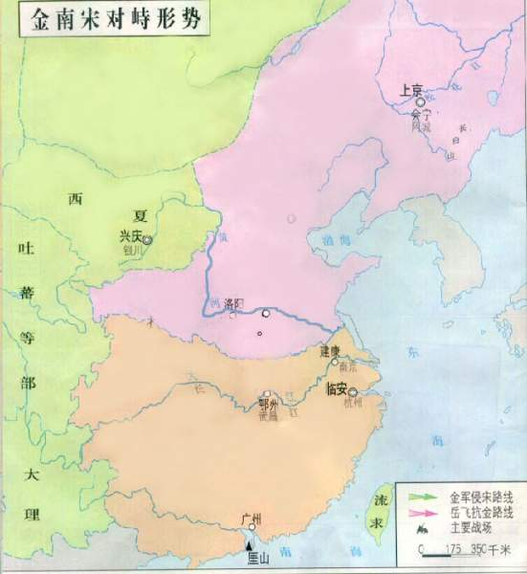
3.宋金对峙
1141年，宋金达成和议，南宋向金称臣，并给岁币，双方以淮水至大散关一线划定分界线，（标志着）宋金对峙局面形成。后来，金迁都燕京，改名为中都。南宋统治者满足于现状，偏安江南一隅。
中都
金
大散关
大散关
大散关
淮水
临安
南宋

Slide 22
三、南宋的偏安
“俗勇悍，喜战斗，耐饥渴苦辛，骑马上下岸壁如飞。
迁都二十年后，“女真人寝忘 旧风”，“燕饮音乐，
皆习汉风”。
影响：
1.较长时间内，双方和平相处，社会较为安定；
2.有利于民族间的和平交往和融合；
3.有利于北方经济的恢复和南方经济的发展。

Slide 23
三、南宋的偏安
活动探究
满江红·写怀
【宋】 岳飞
怒发冲冠，凭栏处、潇潇雨歇。抬望眼、仰天长啸，壮怀激烈。三十功名尘与土，八千里路云和月。莫等闲、白了少年头，空悲切。
靖康耻，犹未雪。臣子恨，何时灭。驾长车踏破，贺兰山缺。壮志饥餐胡虏肉，笑谈渴饮匈奴血。待从头、收拾旧山河，朝天阙。
这首词表达了作者什么雄心壮志？反映了作者怎样的思想感情？

Slide 24
三、南宋的偏安
这首词表达了作者什么雄心壮志？反映了作者怎样的思想感情？
《满江红》表达了作者立志收复失地，洗雪“靖康之耻”的凌云壮志，反映了作者无比悲愤和大志难伸的思想感情。

Slide 25
三、南宋的偏安
宋金和战

Slide 26
三、南宋的偏安
宋金议和的主要内容是什么？有什么影响？你怎样看待宋金议和？
内容：南宋向金称臣，并给金岁币，双方以淮水至大散关一线划定分界线，宋金对峙局面形成。
影响：虽然宋是以屈辱的条件换来的和平，加重了人民的负担，但使社会较为安定，南北方交流密切，有利于北方经济的恢复和南方经济的发展，有利于民族的融合和社会的进步。宋金之间，有战有和，战是短暂的，和是民族关系的主流。

Slide 27
板书
第8课金与南宋的对峙
宋金对峙局面形成
（淮水大散关）
1115年
女真建金
1125年
金灭辽
南宋岳飞抗金
宋金议和
1127年
金灭北宋
南宋建立

Slide 28
课堂小结
金灭辽：1125年
金与南宋的对峙
宋金议和
金建国：1115年
岳飞抗金
南宋建立
金灭北宋1127年

Slide 29
作业
完成练习册中的相关习题。

Slide 30
观
谢
看
谢

